Slide 1









Título: Bioingeniería aplicada al trasplante hepático
Nombre y apellidos: Pablo Royo Dachary
Centro de Trabajo: Hospital Clínico “Lozano Blesa” de Zaragoza
@SETHepatico

Slide 2

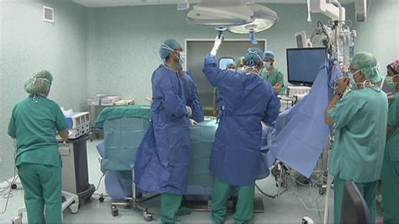
Imaginemos…
@SETHepatico

Slide 3
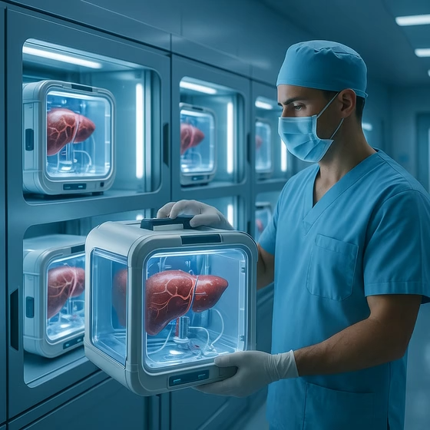
@SETHepatico

Slide 4
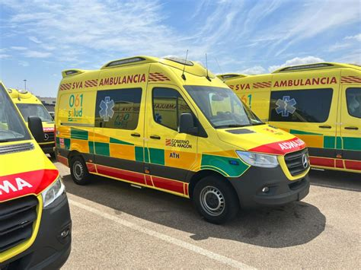
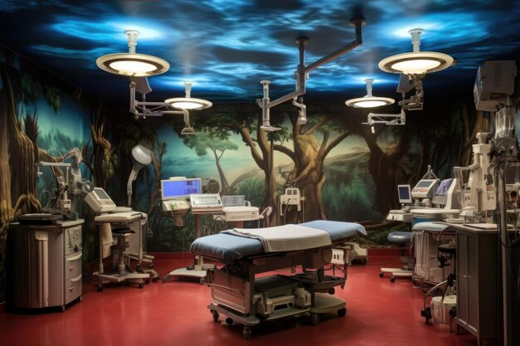
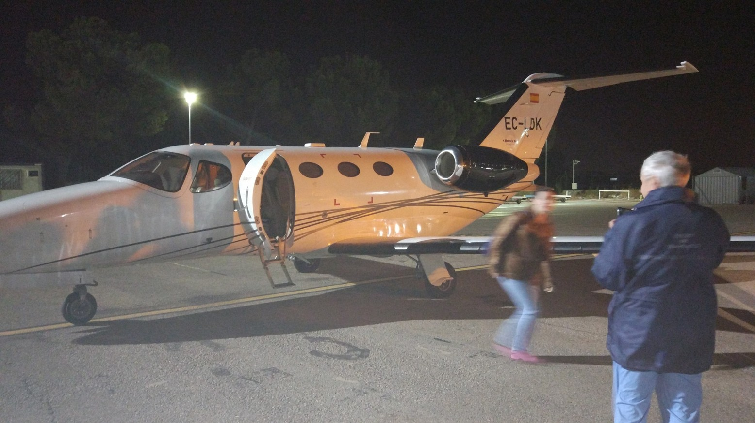

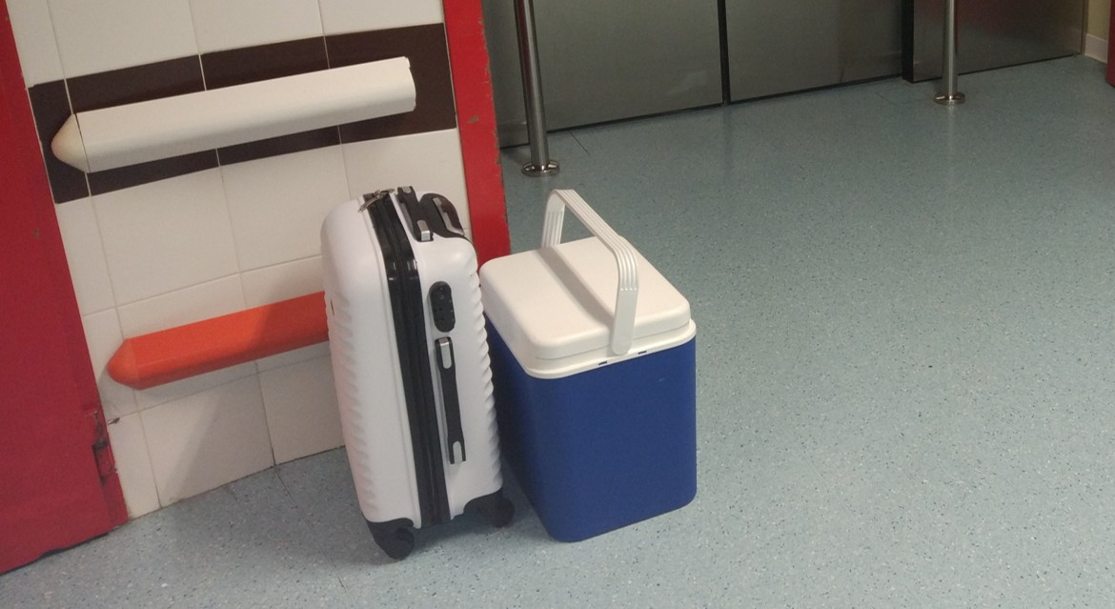
@SETHepatico

Slide 5
INTRODUCCIÓN
Retos actuales:
Escasez de órganos
Morbilidad y mortalidad en LEQ
Rechazo
Complicaciones de la inmunosupresión
¿Puede la bioingeniería cambiar este paradigma?
@SETHepatico

Slide 6
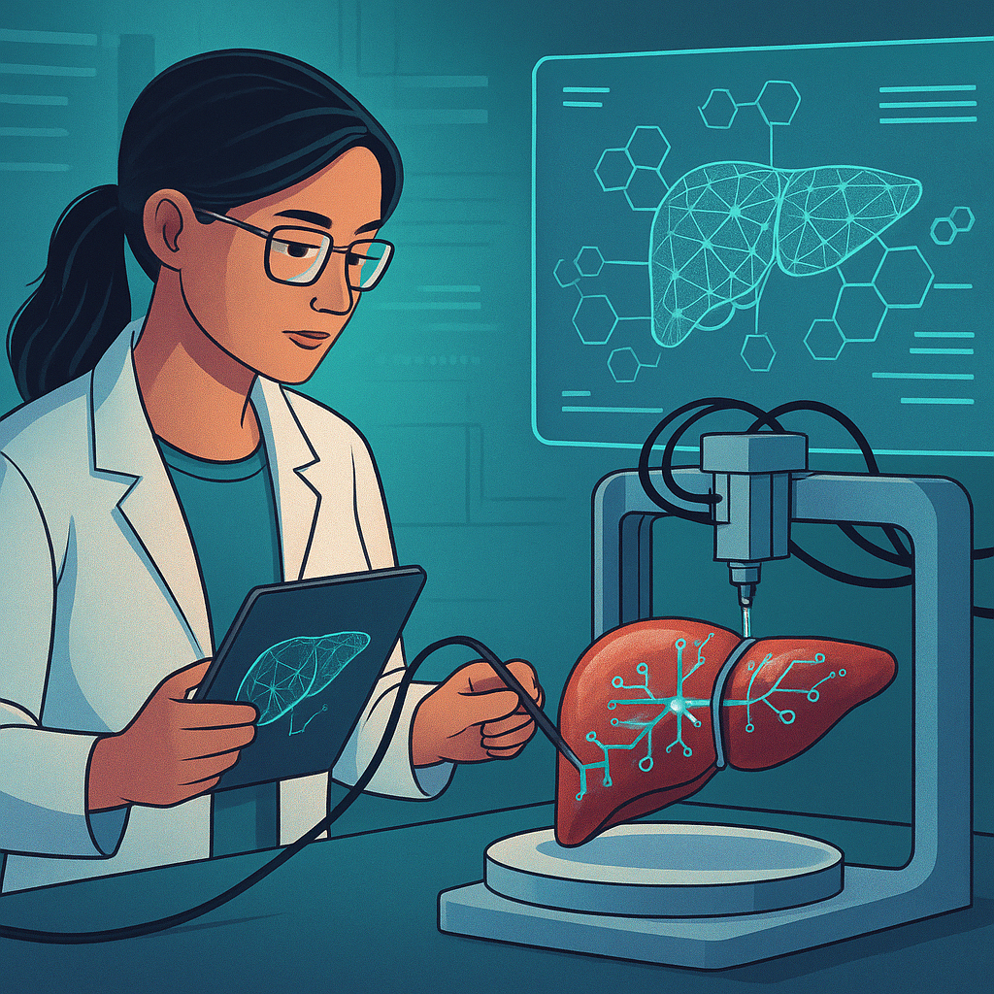
BIOINGENIERÍA HEPÁTICA
Biología, ingeniería y medicina regenerativa
Estudio, reparación y sustitución del hígado.
Estrategias:
Scaffolds:
Impresión 3D
Descelularización.
Ingeniería genética (Xenotrasplante)
Terapias celulares
Soporte artificial
@SETHepatico

Slide 7
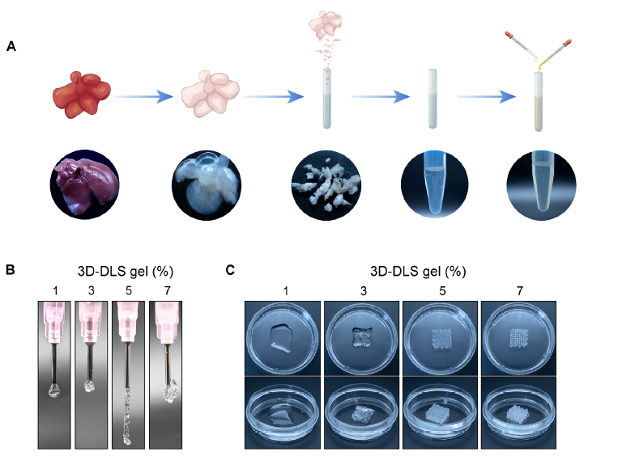
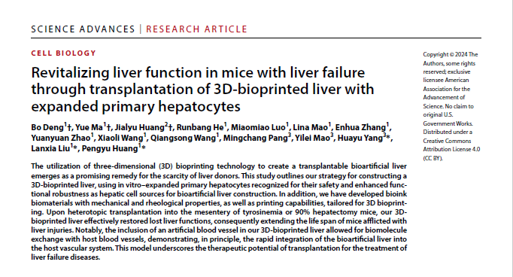
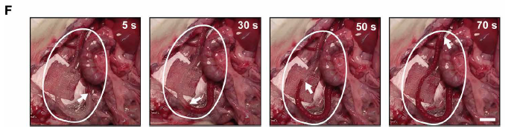
IMPRESIÓN 3D
Junio 2024
@SETHepatico

Slide 8
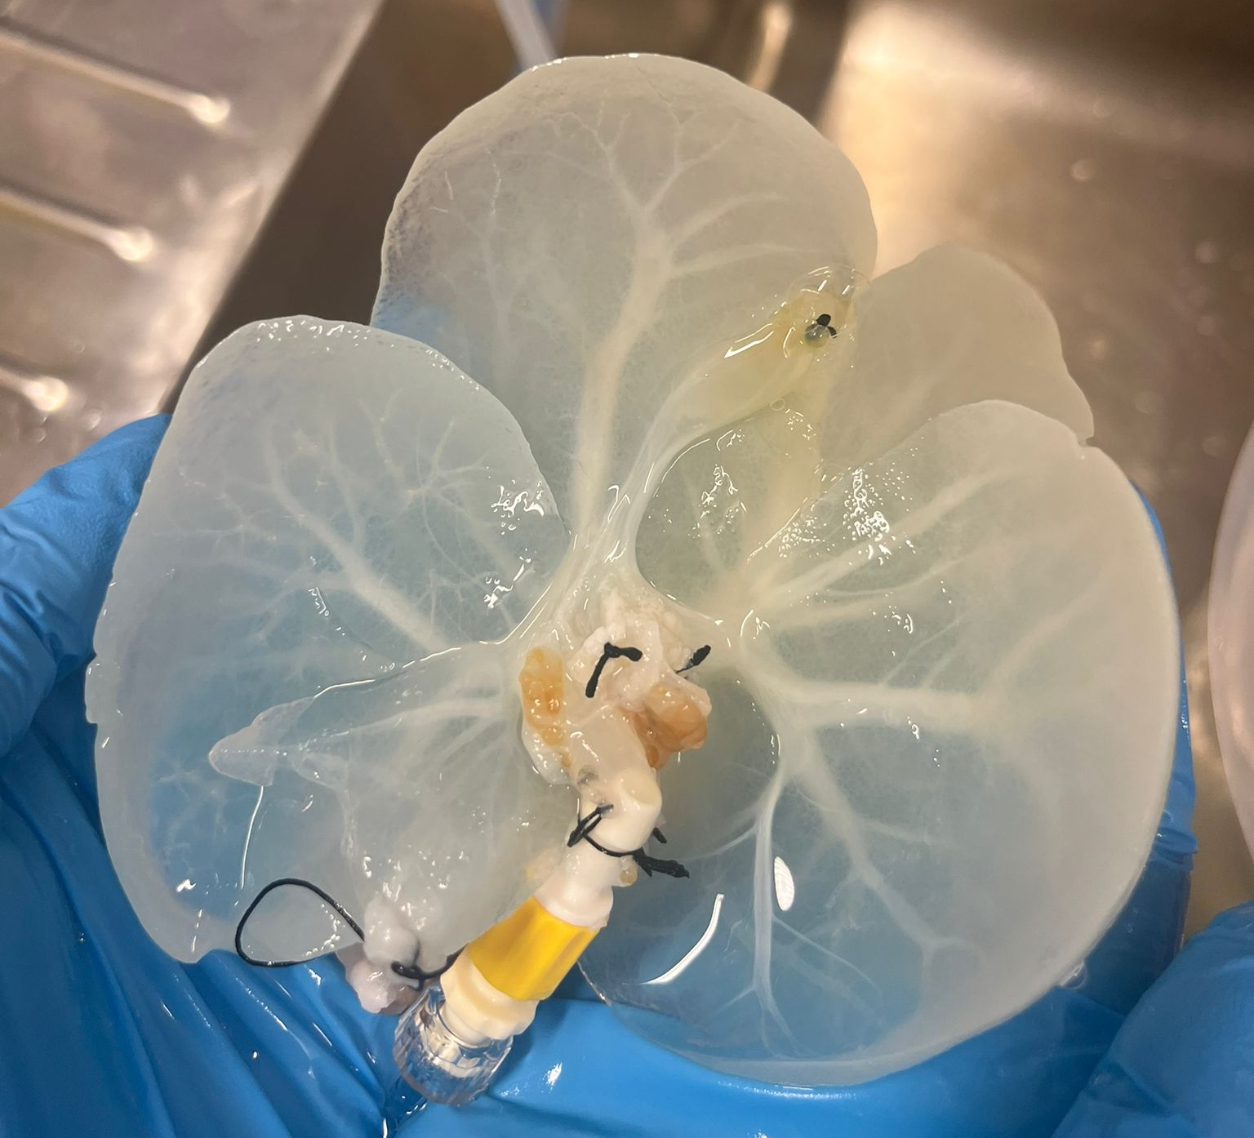
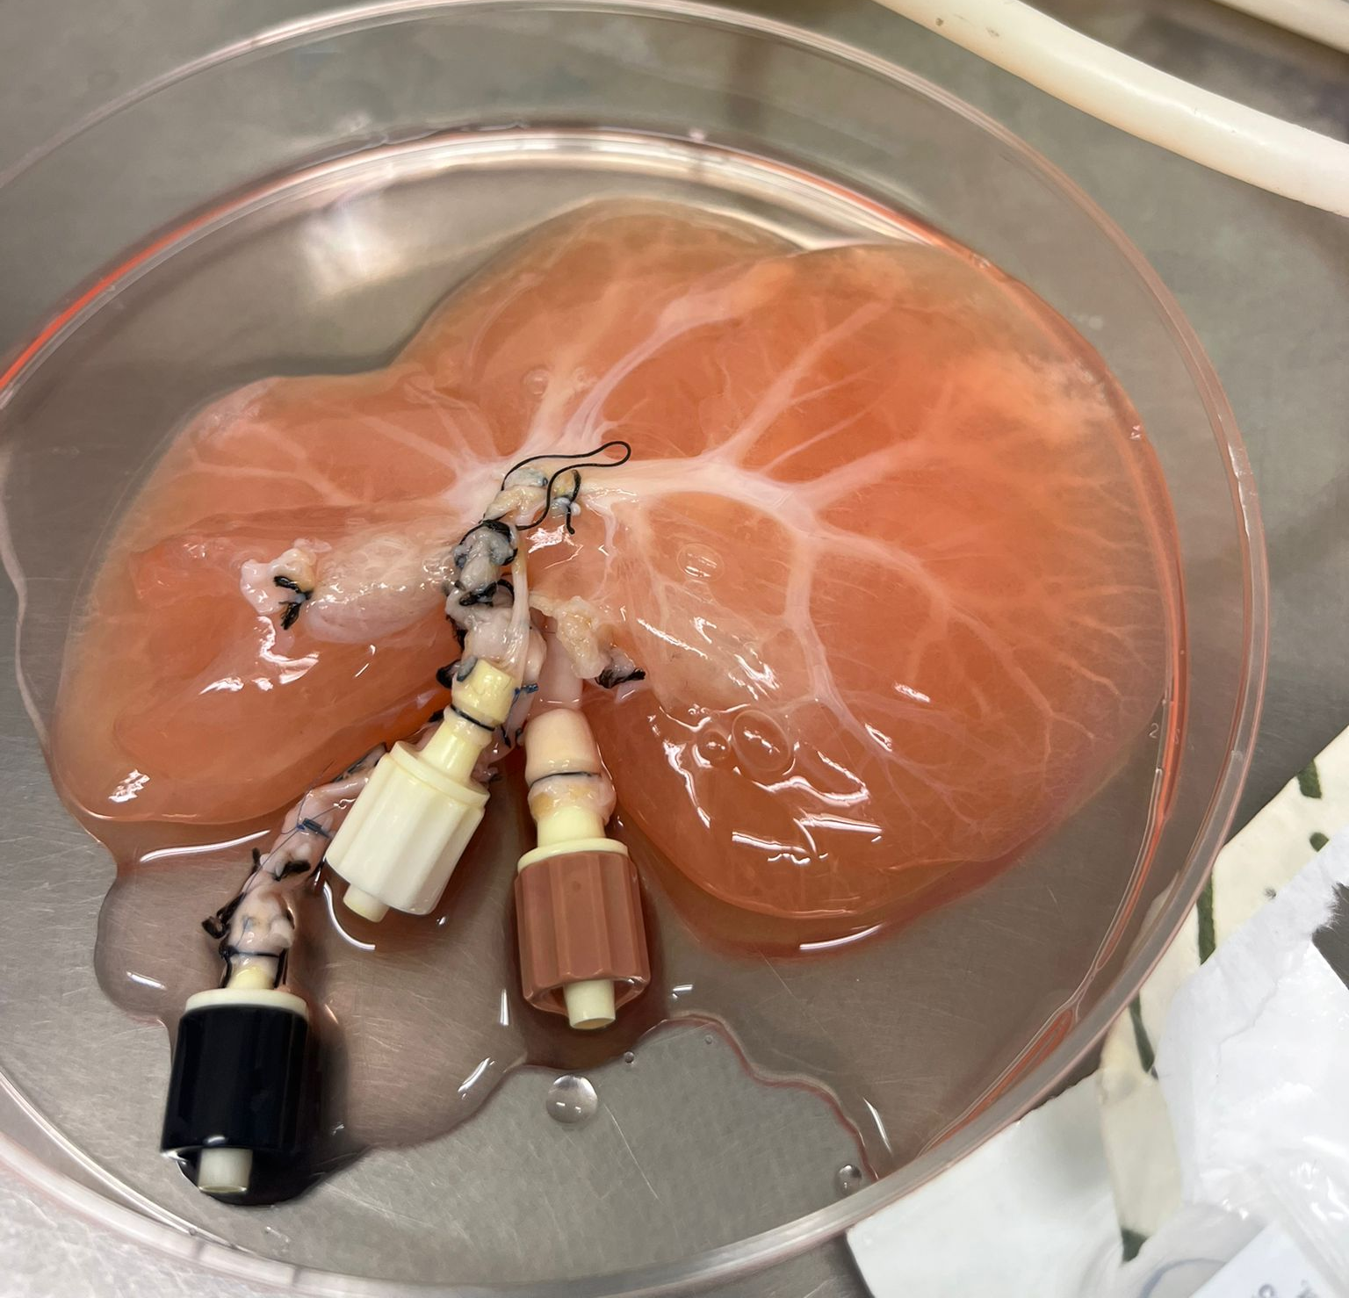
RECELULARIZACIÓN SCAFFOLDS
Scaffold: esqueleto de tejido acelular
Descelularización: Eliminar componentes celulares manteniendo arquitectura y matriz.
Recelularización: Reposición de células funcionales en el scaffold
@SETHepatico

Slide 9
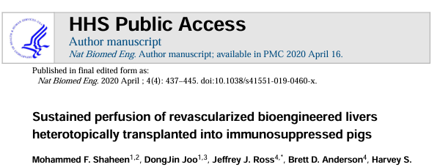
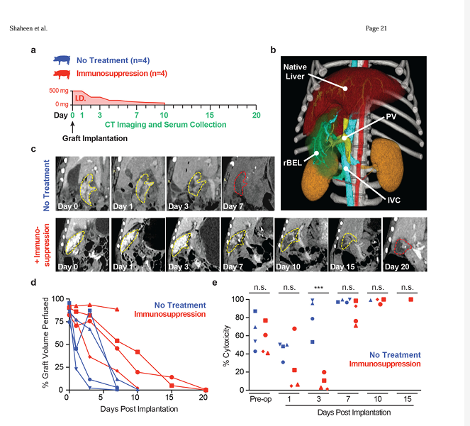
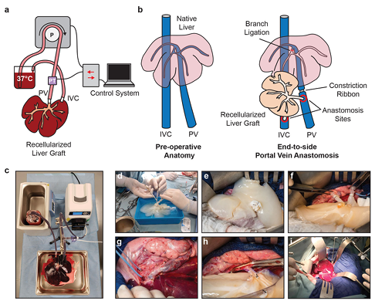
@SETHepatico

Slide 10
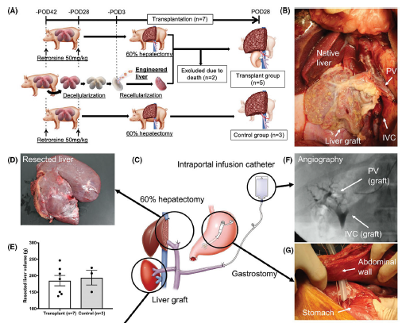
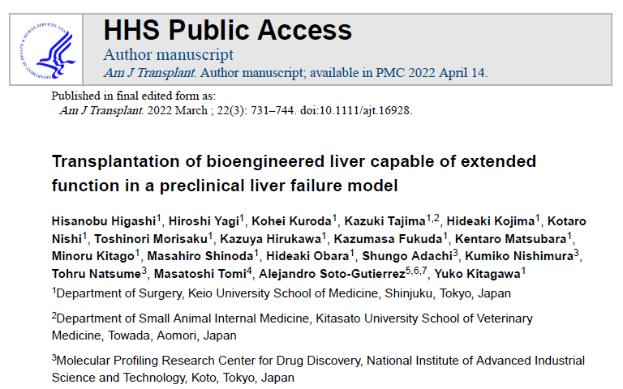
28 días de perfusión…
Perfusión continua de heparina
@SETHepatico

Slide 11
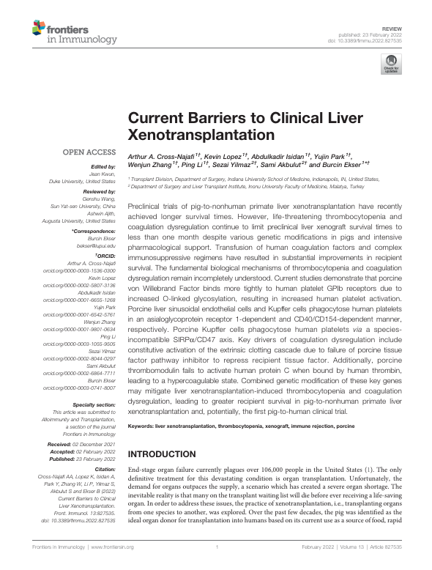
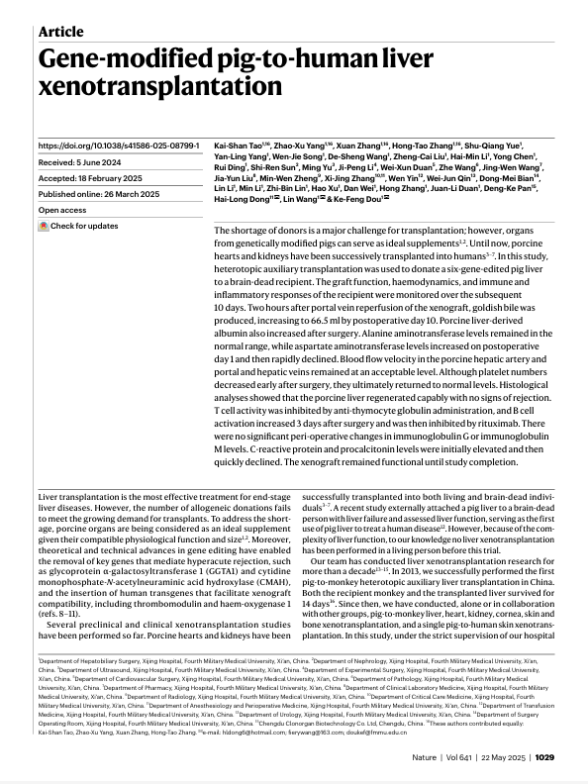
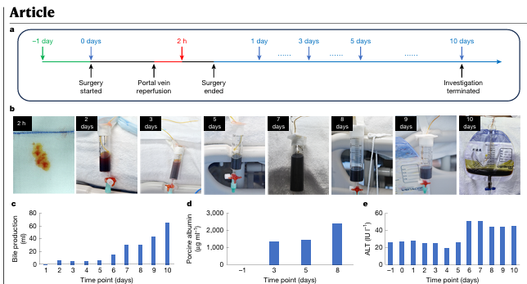
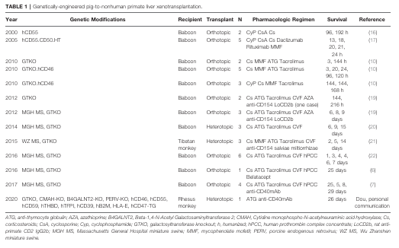
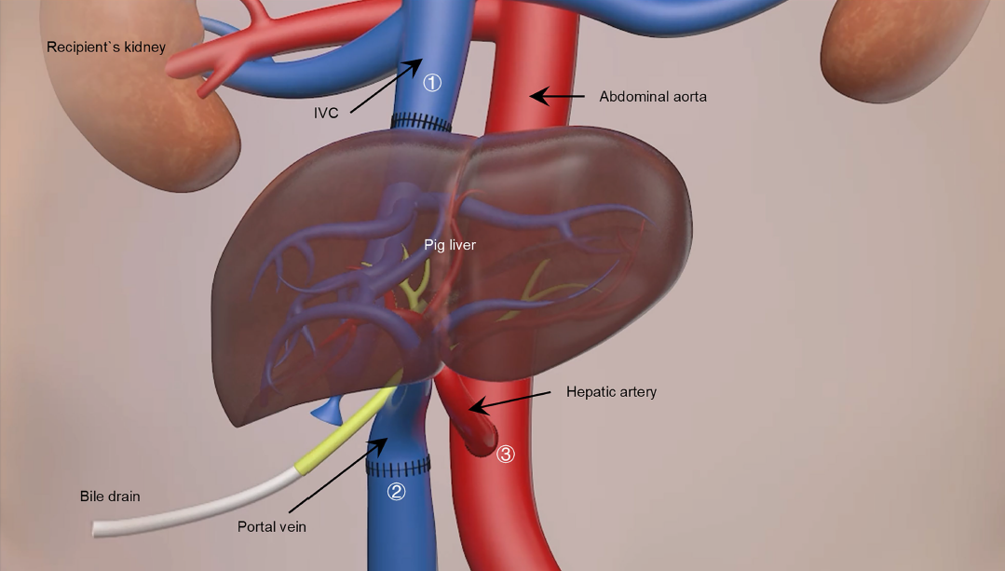
XENOTRASPLANTE
@SETHepatico

Slide 12
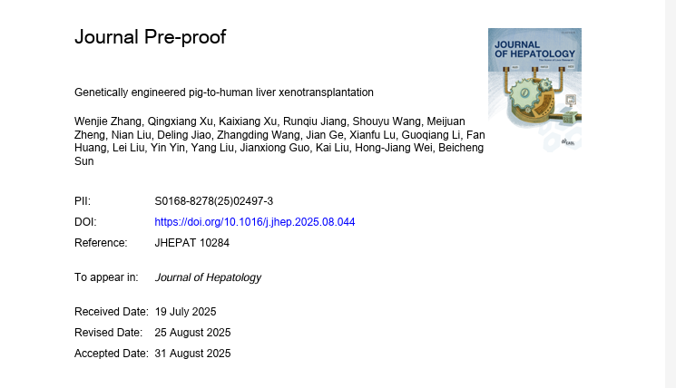
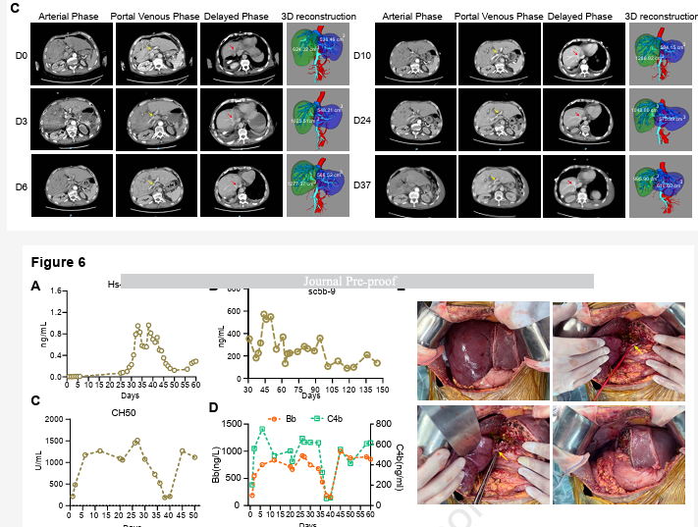
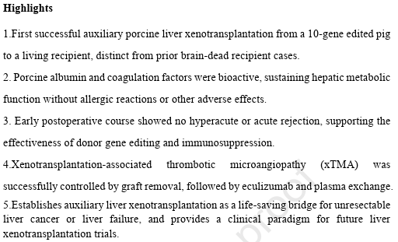

Slide 13
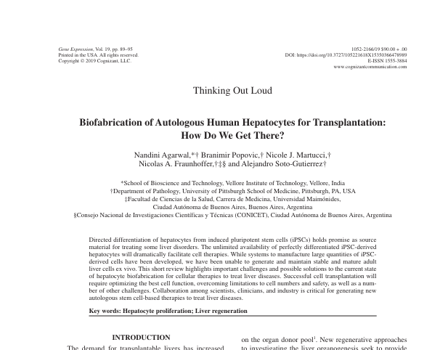
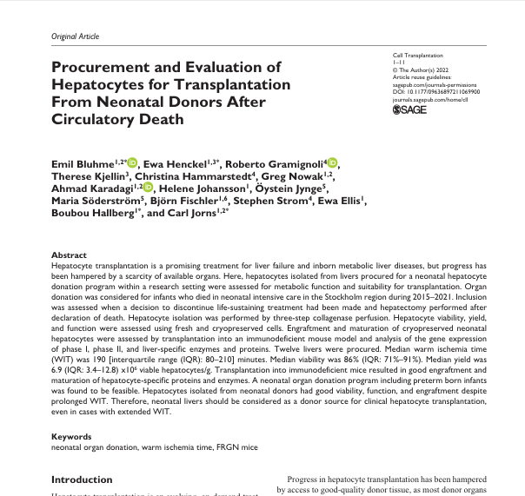
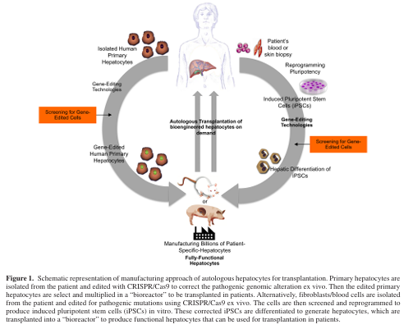
TERAPIAS CELULARES / GÉNICAS
@SETHepatico

Slide 14
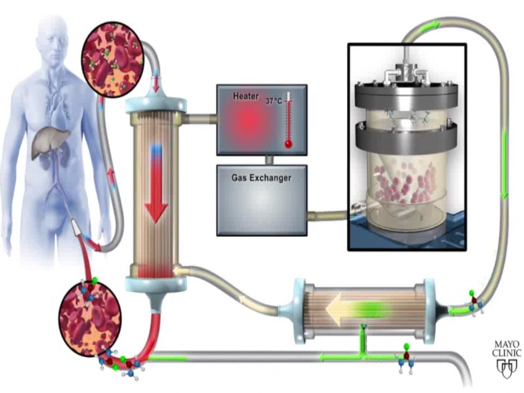
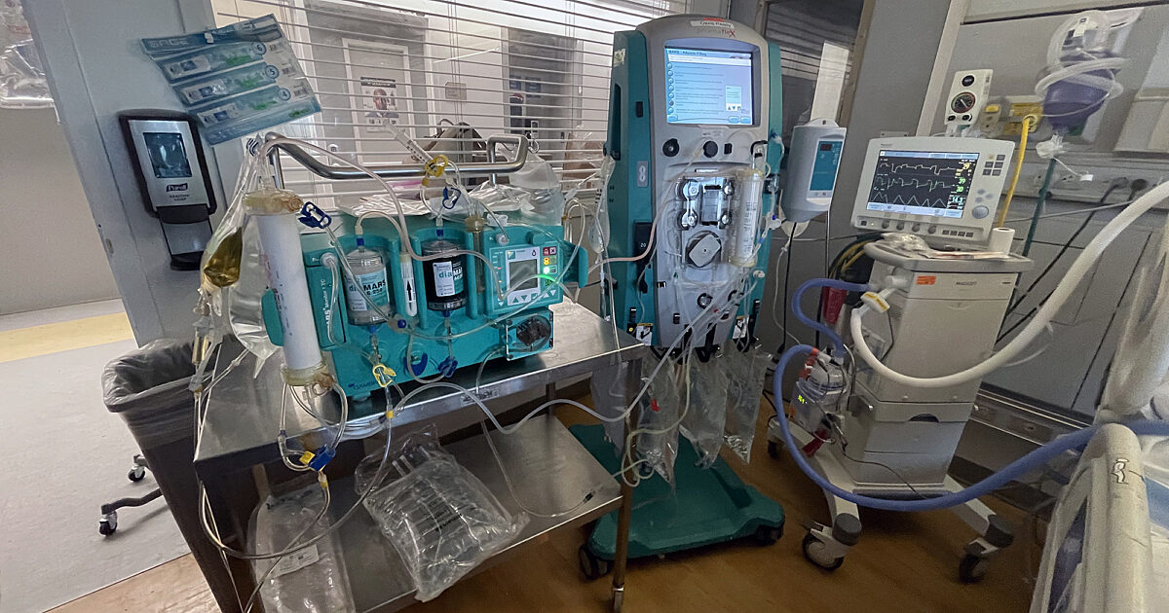
SOPORTE ARTIFICIAL
@SETHepatico

Slide 15
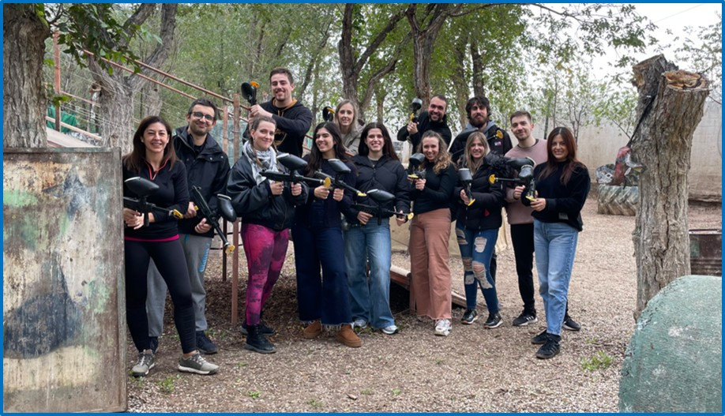
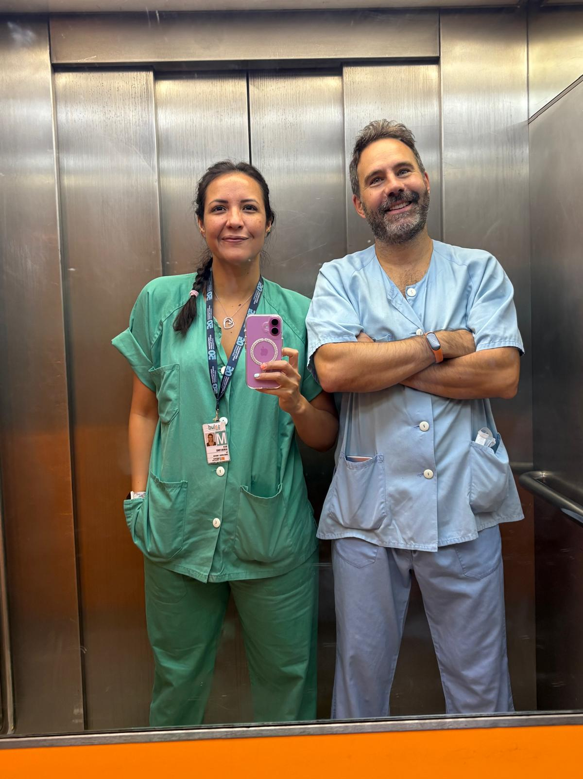
Bioingeniería de órganos de Zaragoza
@SETHepatico

Slide 16
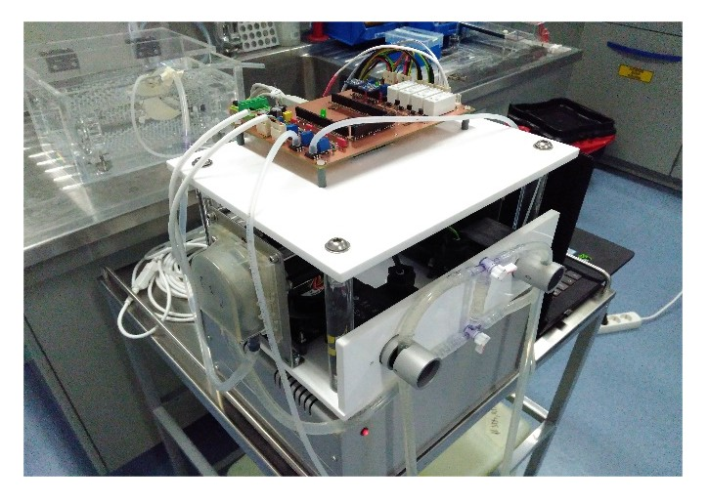
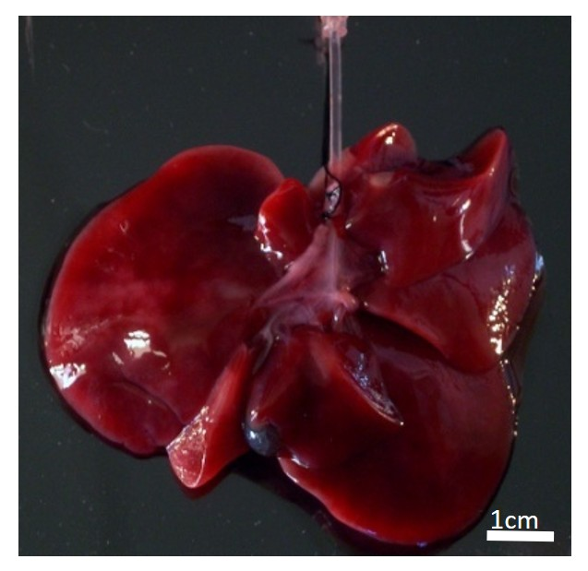
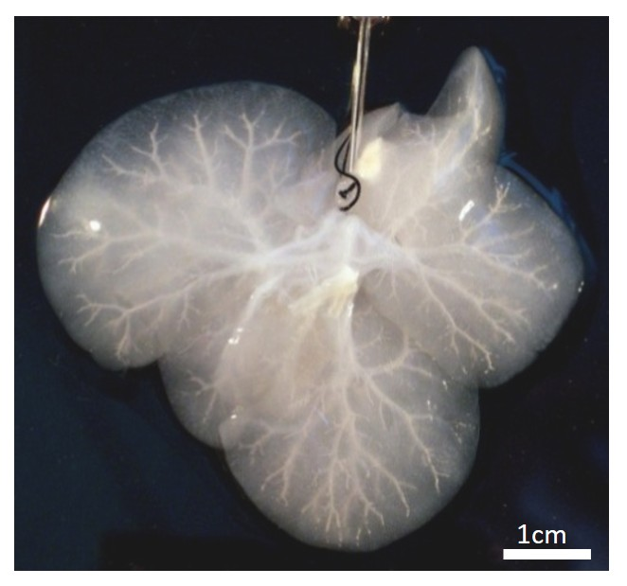
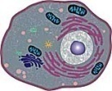
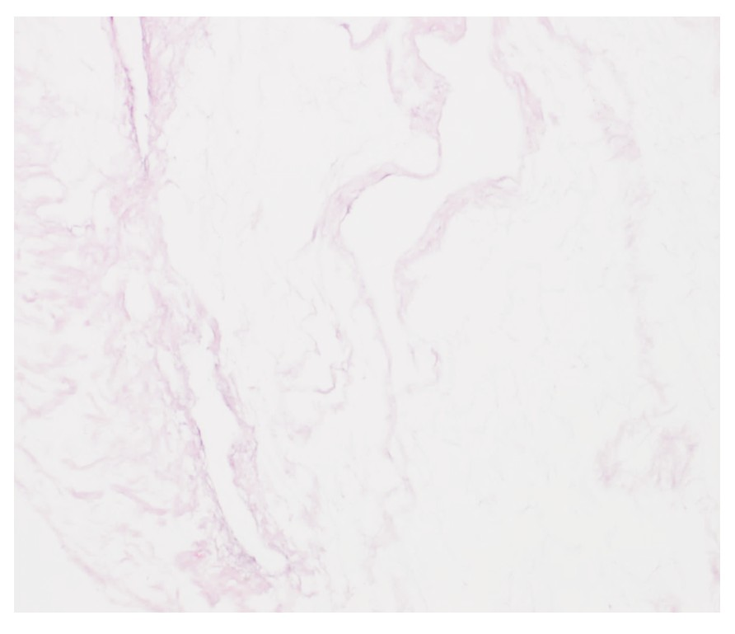
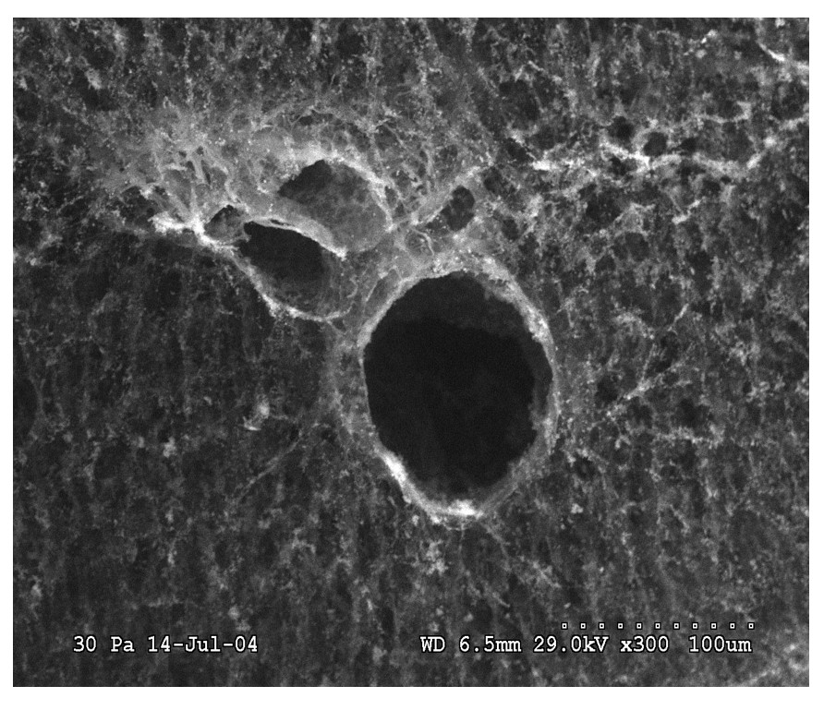

DESCELULARIZACIÓN DE HÍGADO
Baptista et al. Conf Proc IEEE Eng Med Biol Soc. 2009; Baptista et al. Hepatology, 2010.
@SETHepatico

Slide 17

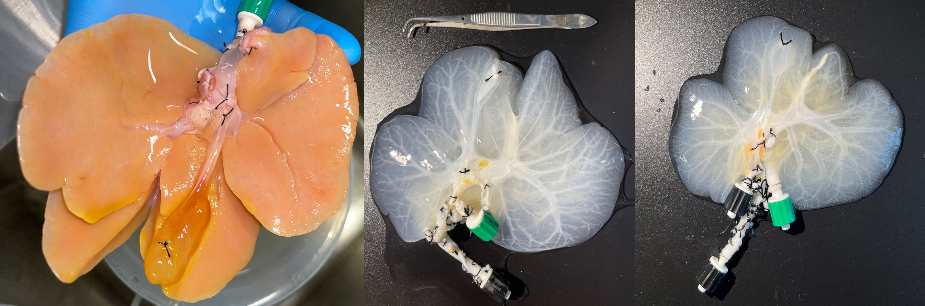
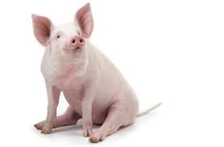
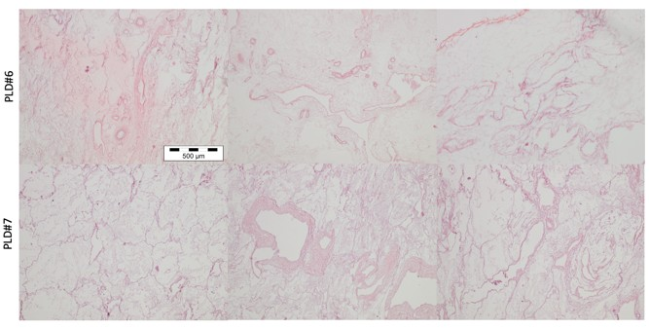
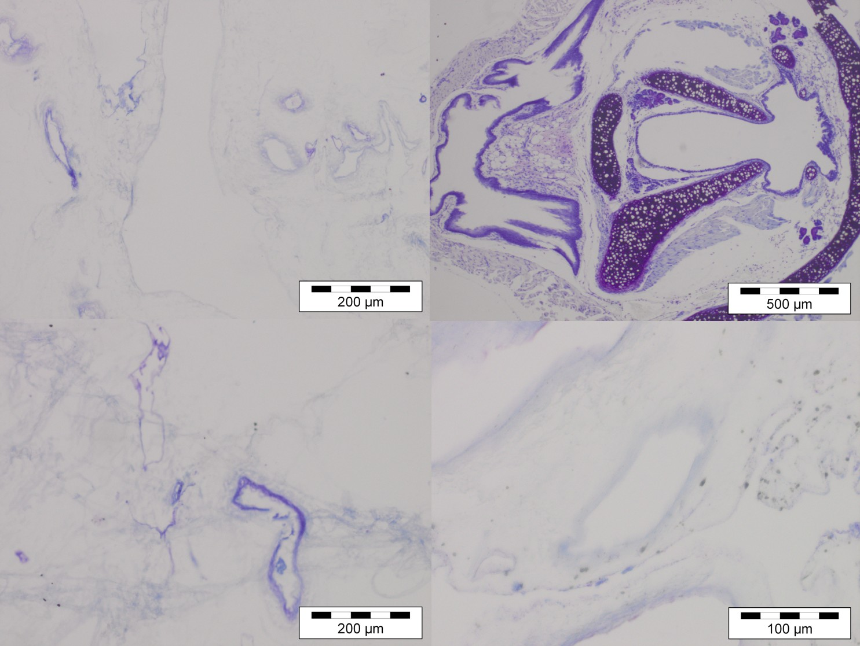
TOWARD WHOLE REVASCULARIZATION OF A BIOENGINEERED PIG LIVER
80 g
3-4 kg
H&E staining (cell removal)
Toluidine Blue staining (Immobilized heparin)
98% de las células
+CONTROL
Heparinized Decellularized pig liver
- Control (DLS sin HEP)
@SETHepatico

Slide 18


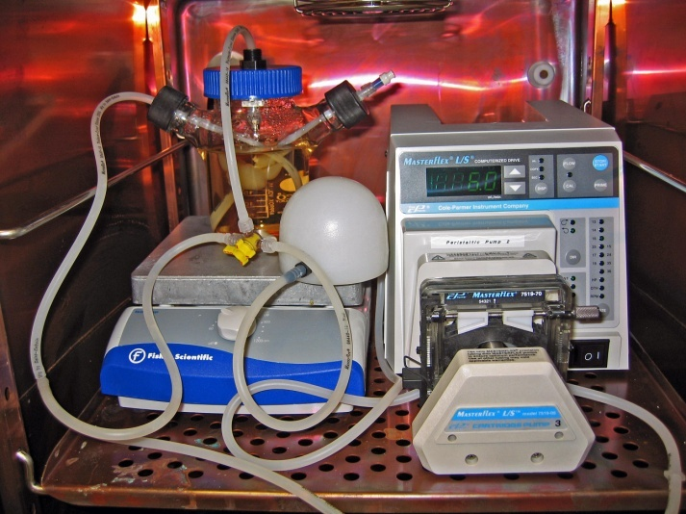
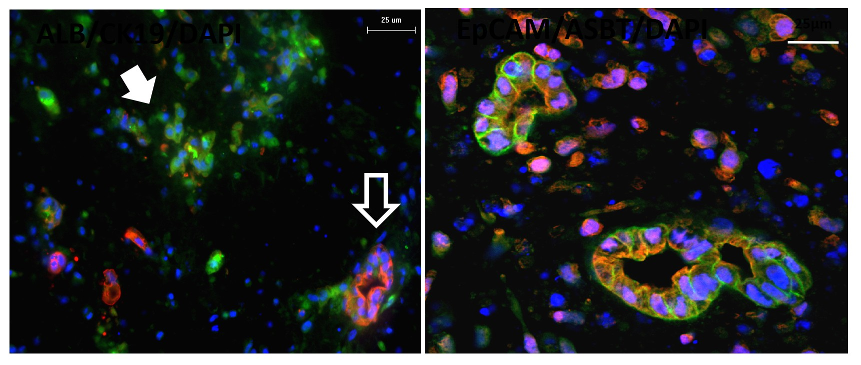
Recelularización de hígado
Células vasculares
>10⁹ hepatocitos.
2,5% de masa hepática funcionante
Baptista et al. Hepatology, 2010.
@SETHepatico

Slide 19
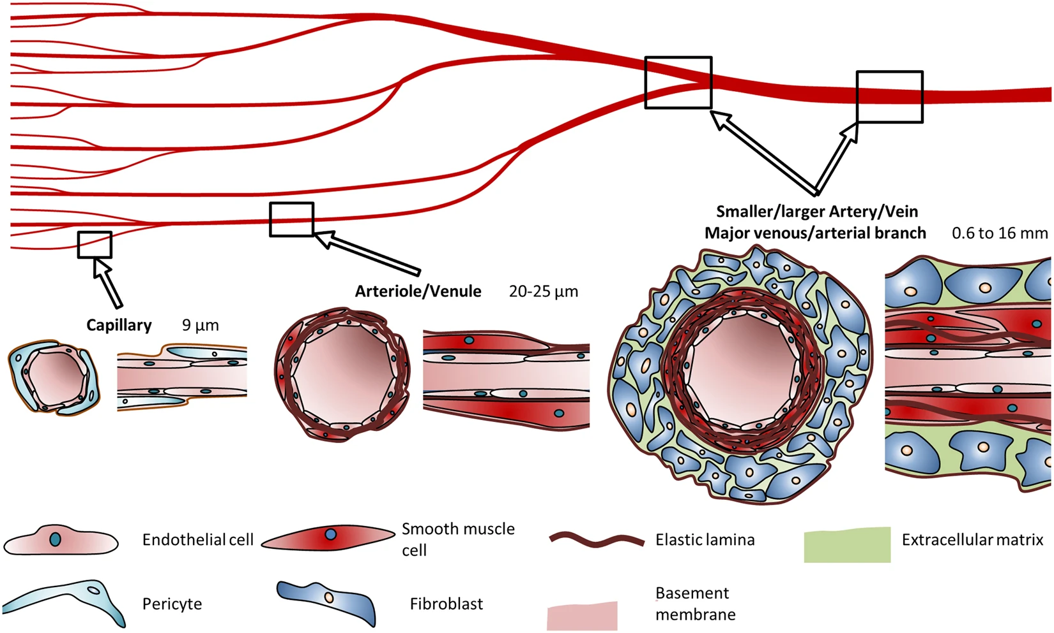
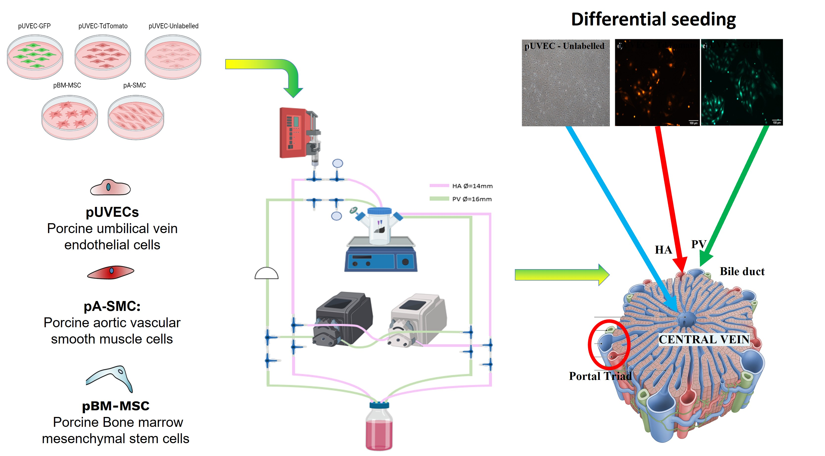
VASCULARIZACIÓN DE SCAFFOLDS HEPÁTICOS
pOECs
Porcine umbilical cord blood outgrowth endothelial cells
@SETHepatico

Slide 20
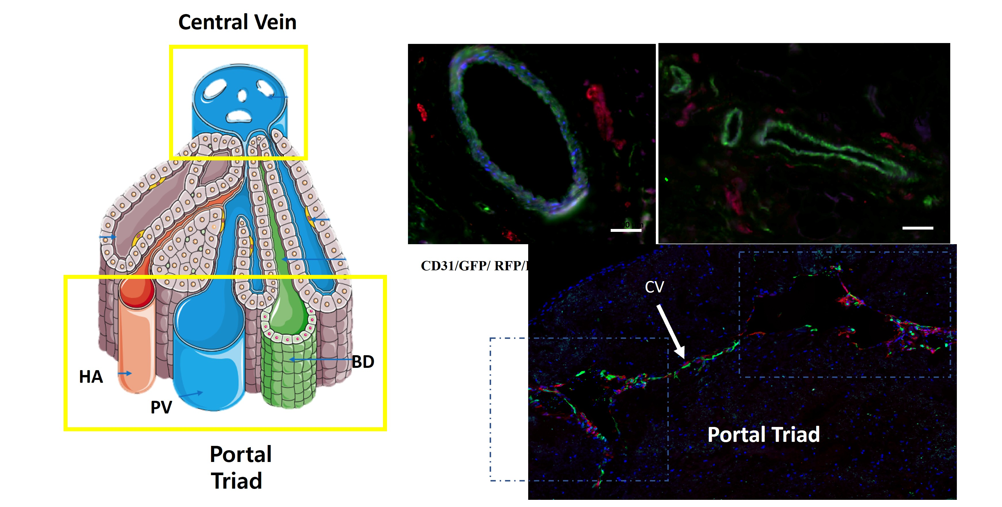
SIEMBRA DE CÉLULAS VASCULARES
EN VENAS Y ARTERIAS
@SETHepatico
In preparation

Slide 21
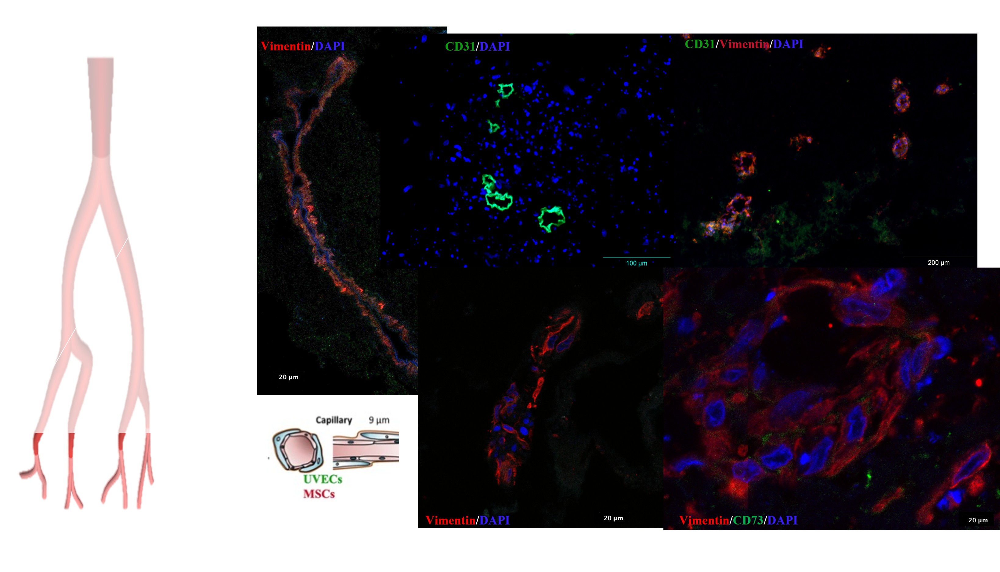
Generación de estructuras vasculares
(EC, SMC y MSC)
@SETHepatico

Slide 22
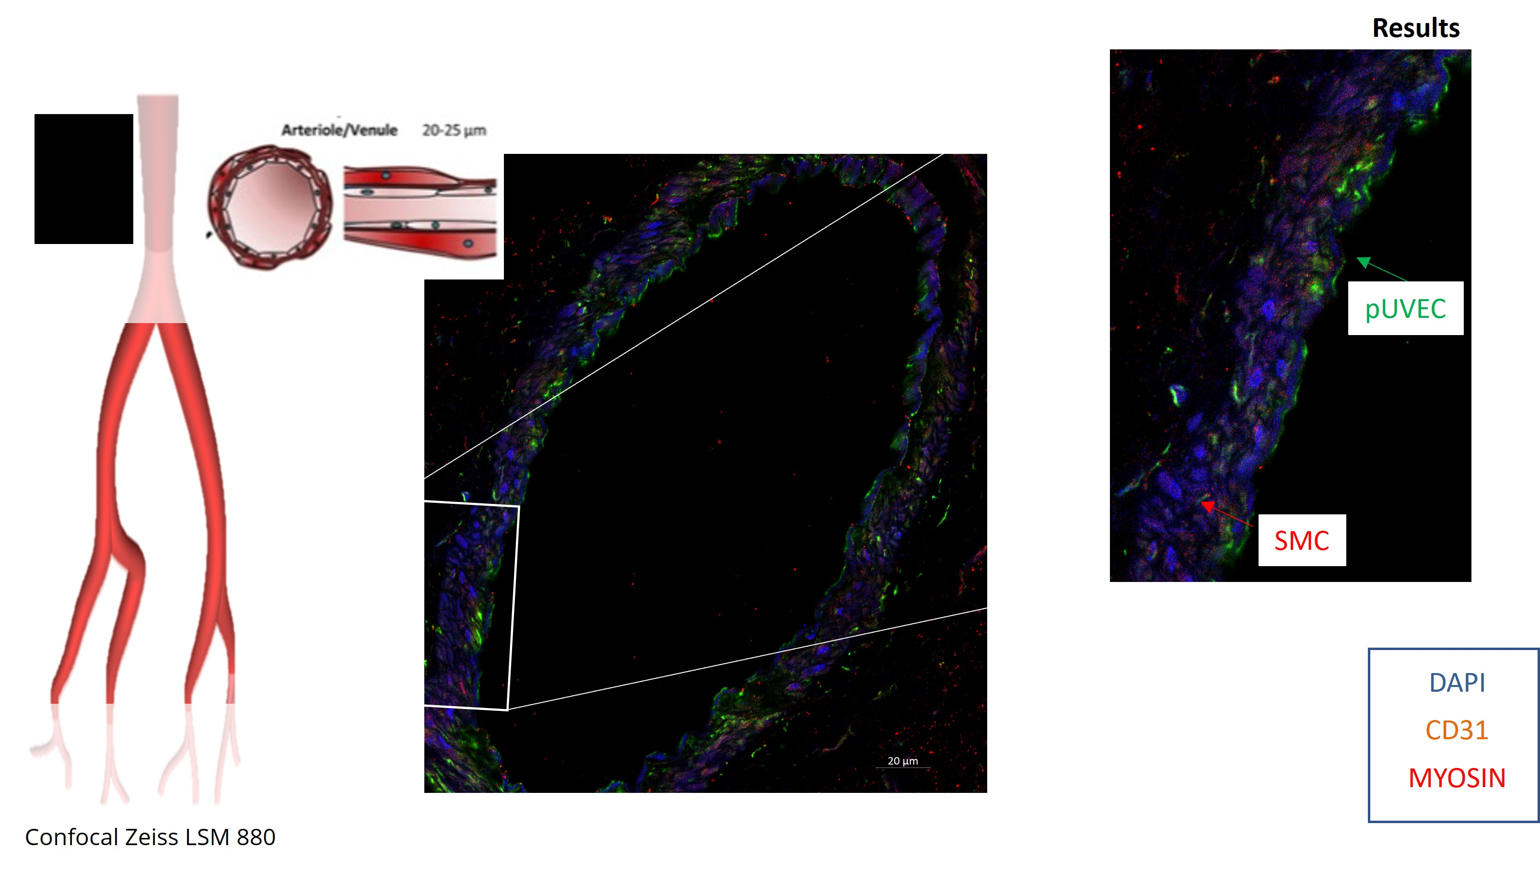
Generación de estructuras vasculares
(EC, SMC y MSC)
@SETHepatico
In preparation

Slide 23
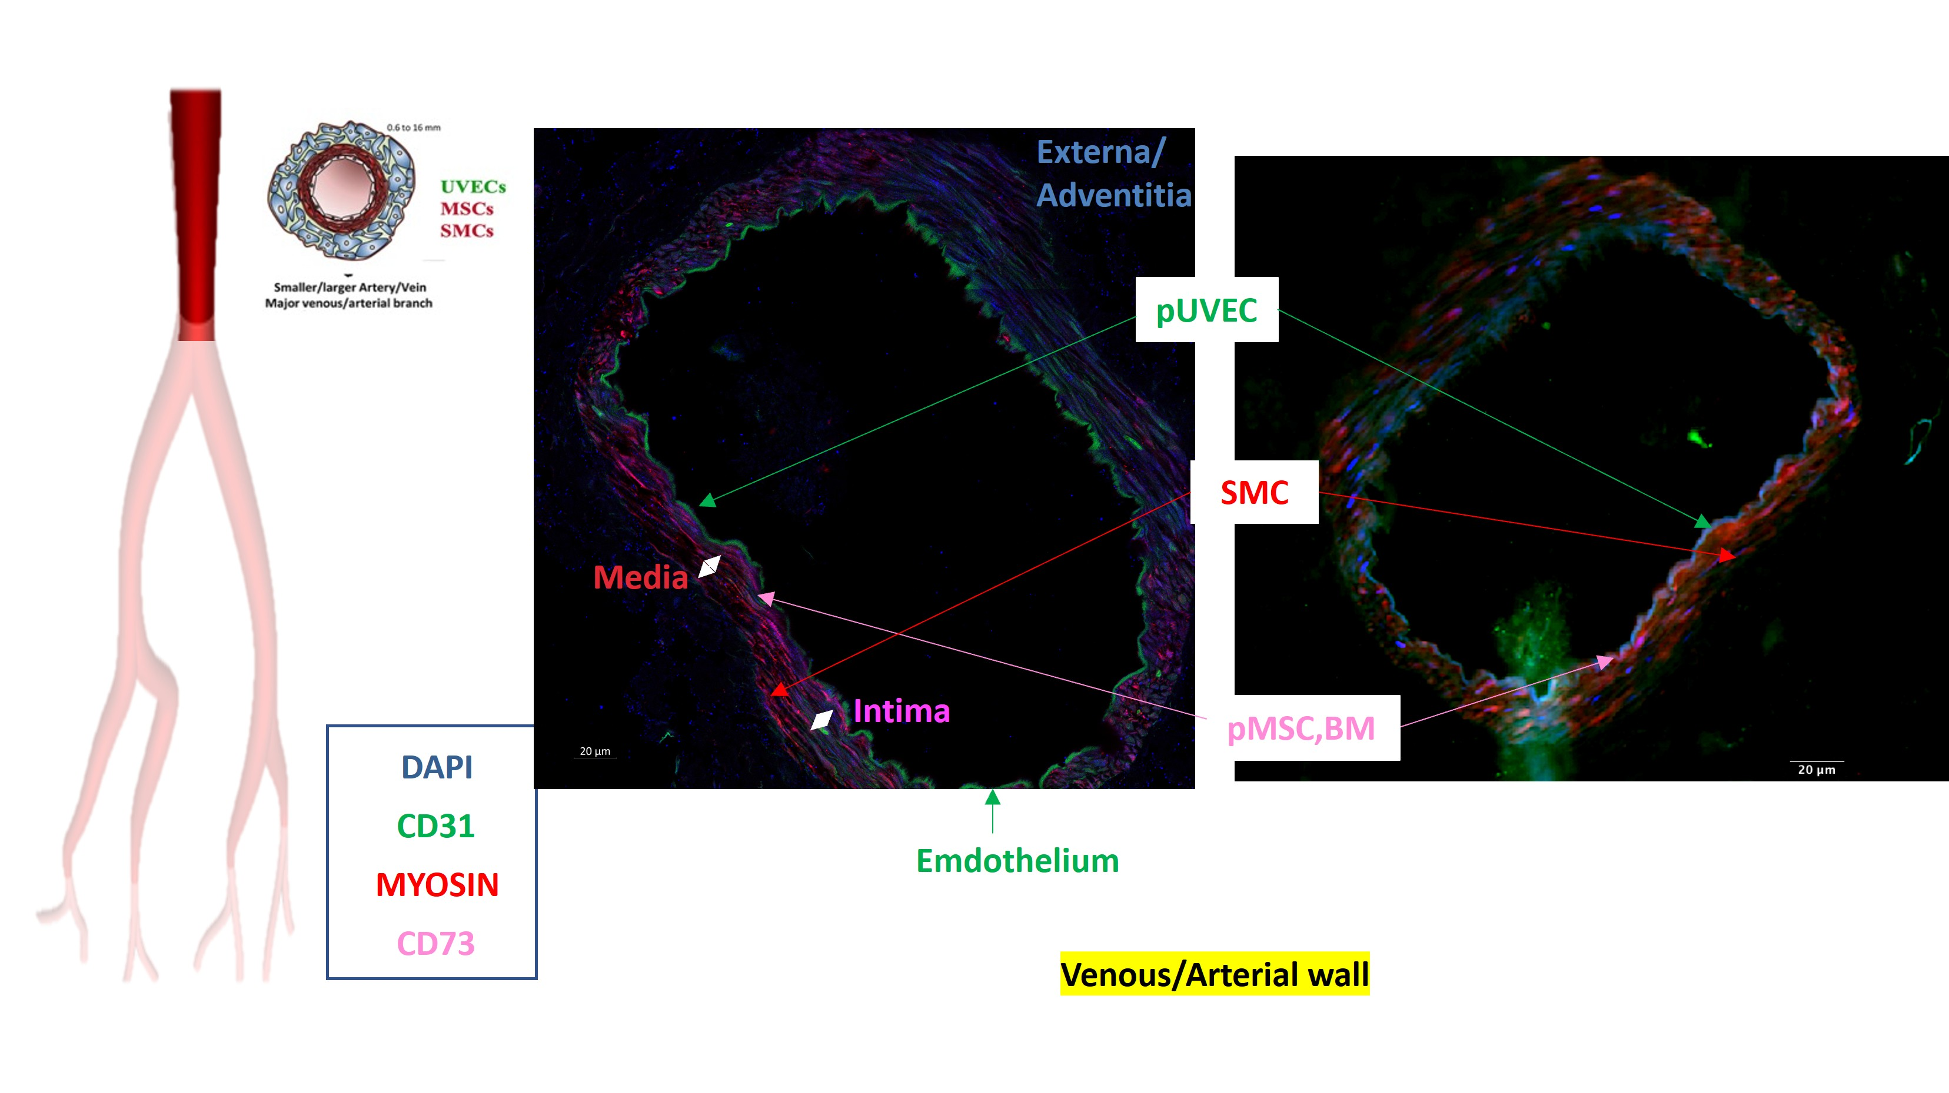
Generación de estructuras vasculares
(EC, SMC y MSC)
Results
@SETHepatico
In preparation

Slide 24

Las estructuras vasculares creadas son capaces de contraerse y secretar NO y prostaciclinas.
@SETHepatico

Slide 25

MODELO DE TRASPLANTE HEPÁTICO AUXILIAR CON SHUNT PORTO CAVA.
@SETHepatico

Slide 26

Modelo porcino de regeneración hepatica
@SETHepatico
In preparation

Slide 27





Trasplantes TXHR7 y TXHR8
After 14 days BR
After PV/HA anastomosis
After 12 days in vivo
@SETHepatico

Slide 28

TXHR7, TXHR8 and TXHR9 transplants
Hígados de bioingeniería trasplantados en cerdos
Caída de flujo a las dos semanas…
@SETHepatico
In preparation

Slide 29

Hígados de bioingeniería trasplantados en cerdos
Necrosis
Hemorragia
Infiltrado inflamatorio (Rechazo)
Persistencia de estructuras vasculares
In preparation
CD31/CD44/alfaSMA
CD31/CD44/alfaSMA
CD31/CD44/alfaSMA
@SETHepatico

Slide 30

@SETHepatico
In preparation

Slide 31




TXHR11, TXHR12 transplants
TXHR17 (22/09/2025)
8 DPO (30/9/2025)
16 DPO (8/10/2025)
@SETHepatico
In preparation

Slide 32





Manejo Quirúrgico
@SETHepatico
In preparation

Slide 33

Hígados de bioingeniería trasplantados en cerdos
TXHR13: AFTER 32 DAYS IN VIVO (PIG SACRIFICED DUE TO PNEUMONIA)
TXHR13: Después de 32 día “in vivo” (el punto final fue por una neumonía)
@SETHepatico
In preparation

Slide 34

Seguimos viendo signos de rechazo….
@SETHepatico
In preparation

Slide 35

Hígados de bioingeniería trasplantados en cerdos
Small vessels
Intermediate vessels
Larger vessels
Persistencia de estructuras vasculares
@SETHepatico

Slide 36

Hígados de bioingeniería trasplantados en cerdos
HA Scaffold
SHVC anastomosis
Tacrolimus
Micofenolato
Prednisona
Ciclosporina 7mg/Kg cada 12 horas
(monitorizar en torno a 300ng/ml)
Micofenolato 500mg / 24h
Prednisona 2mg/Kg/24h
Parenchyma
PV anastomosis
@SETHepatico

Slide 37

Hígados de bioingeniería trasplantados en cerdos
@SETHepatico

Slide 38
Resumen y puntos clave actuales
Control de la inmunosupresión y el rechazo.
Generación de una gran cantidad de progenitores hepáticos y otras células.
Manejo clínico del postoperatorio a largo plazo (control de infecciones, alergias y medicación)
Mejora de los biorreactores para la maduración hepatica.
@SETHepatico

Slide 39

@SETHepatico

Slide 40


